Slide 1
ПРЕЗЕНТАЦИЯ
ПО
ЛЕКСИЧЕСКОЙ ТЕМЕ
«ПРОДУКТЫ ПИТАНИЯ»
Учитель-логопед МБДОУ № 22 Скрипникова Т.В.

Slide 2
ЛЕКСИЧЕСКАЯ ТЕМА «ПРОДУКТЫ ПИТАНИЯ»
Рекомендуется: провести беседу о том, для чего нужны продукты питания, их названия; из чего они сделаны; что из них можно приготовить; где их хранят (молочные, мясные, рыбные, овощные, хлебобулочные, фруктовые); где их продают; закрепить в речи слова: пища, повар, блюдо, завтрак, обед, полдник, ужин; печь, пробовать, наливать, варить и т.д.

Slide 3
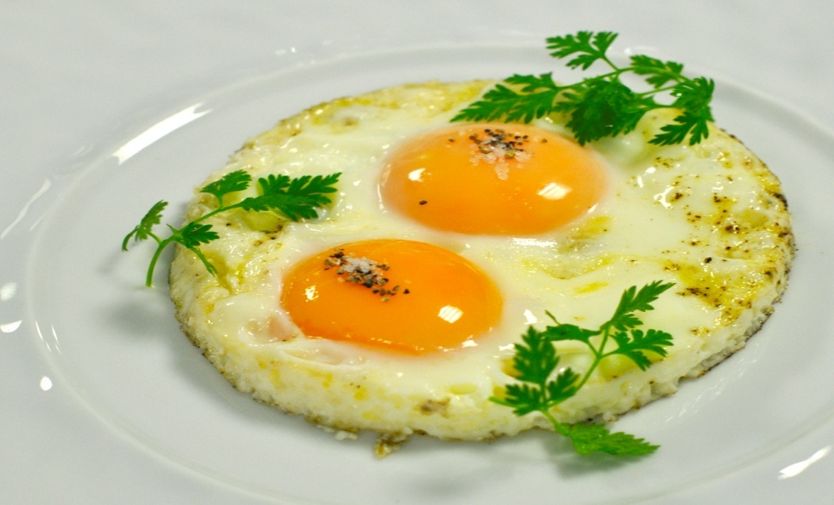
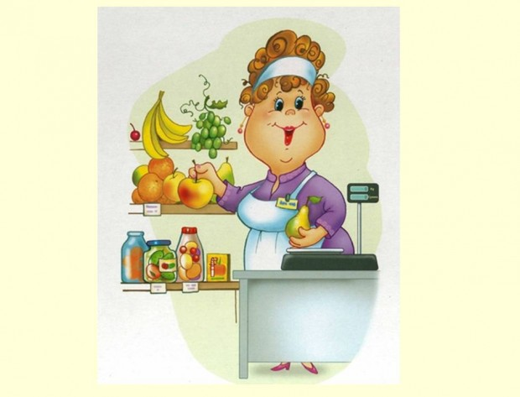
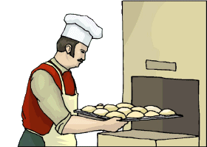
Проблемные вопросы:
- Как надолго сохранить продукты?
- Почему так называют: яичница, мороженое, пекарь, продавец.

Slide 4
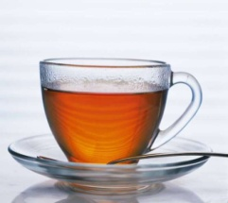
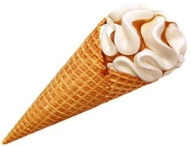
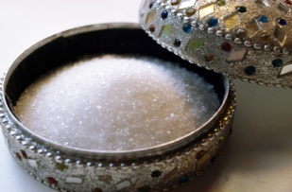
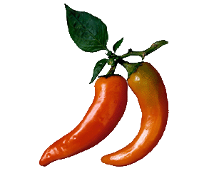
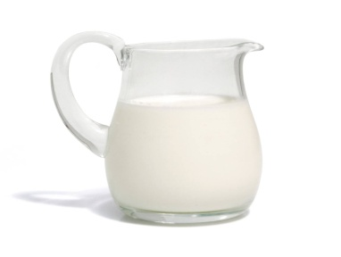
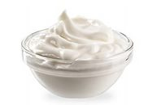
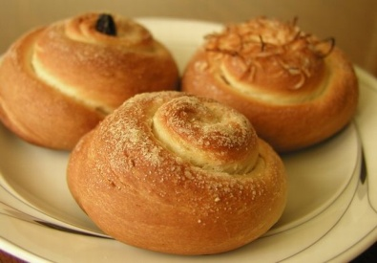
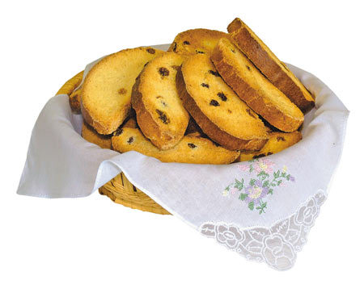
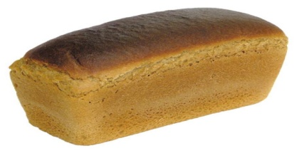
Игра «Скажи наоборот» - упражнение в подборе слов-антонимов.
Чай горячий – мороженое … (холодное);
сахар сладкий – перец … (горький);
молоко жидкое – сметана … (густая);
булочки мягкие – сухарики … (твердые);
хлеб свежий - хлеб … (черствый).

Slide 5
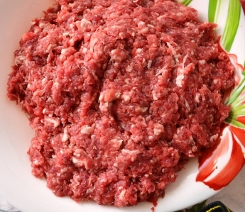
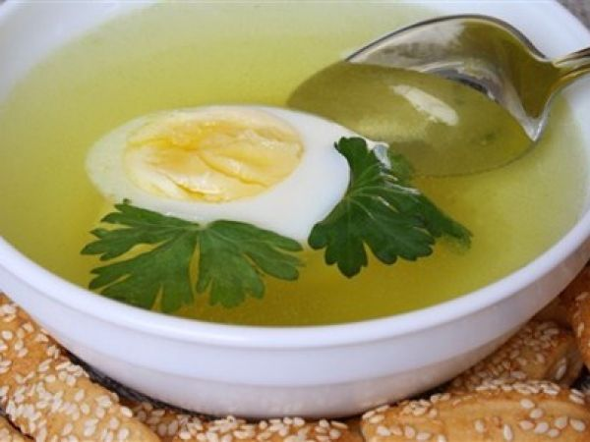
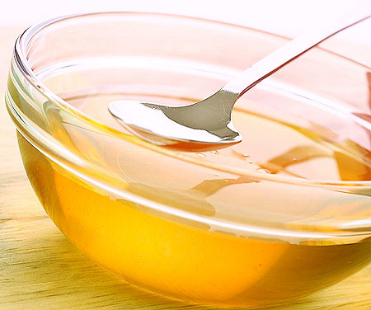
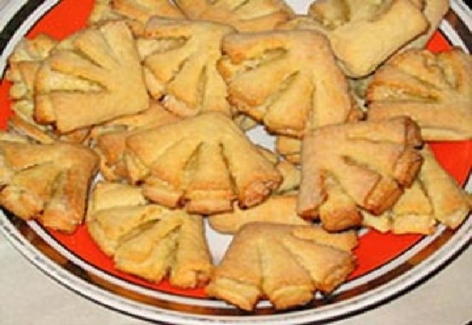
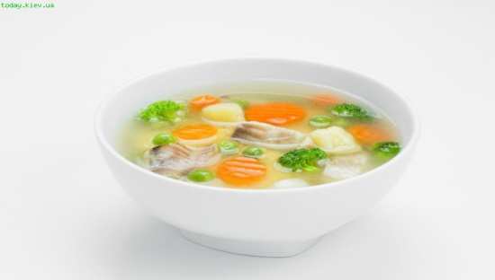
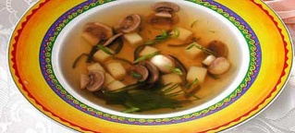
Игра «Из чего – какой?» - образование относительных прилагательных.
Фарш из мяса – мясной фарш,
бульон из курицы - …,
сироп из сахара - …,
печенье из творога - …,
суп из овощей - …,
суп из грибов - …,

Slide 6
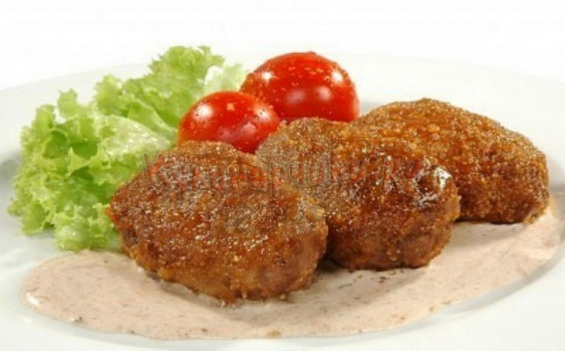
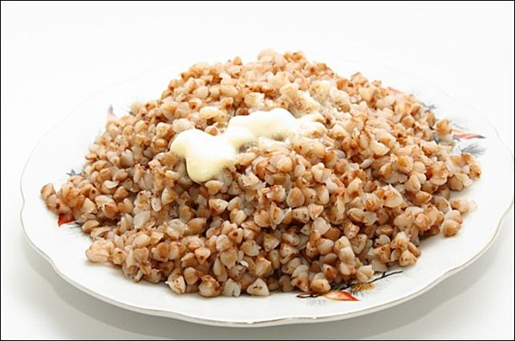
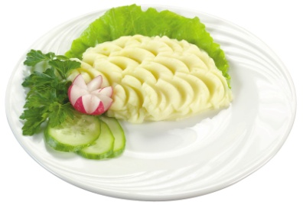
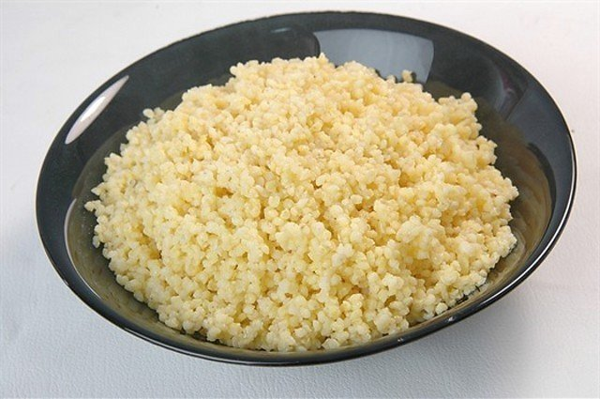
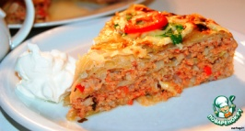
Игра «Из чего – какой?» - образование относительных прилагательных.
котлеты из рыбы - …,
каша из гречки - …,
пюре из картофеля - …,
каша из пшена - …,
пирог из капусты - … и т.д.

Slide 7
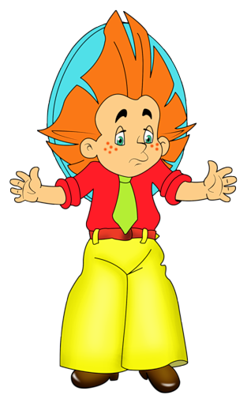
Игра «Помоги Незнайке, найди ошибку» - развитие слухового внимания.
Я пеку чай и кипячу блины.
Я ем сок и пью суп.
Я жарю крем и взбиваю картошку.
Я варю котлеты и жарю суп.
Я пью торт и ем компот.

Slide 8
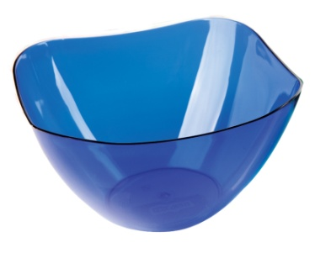
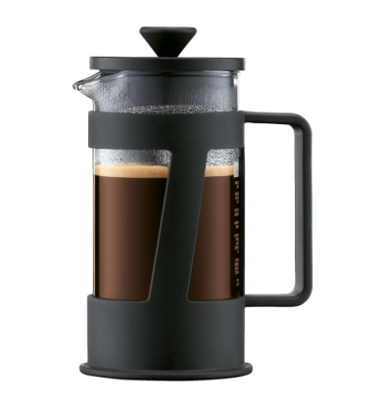
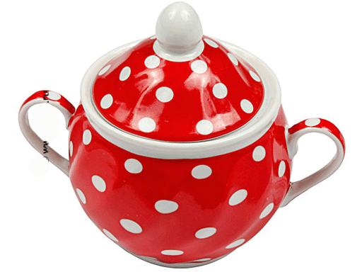
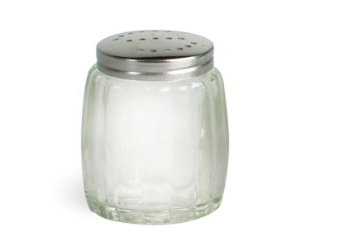
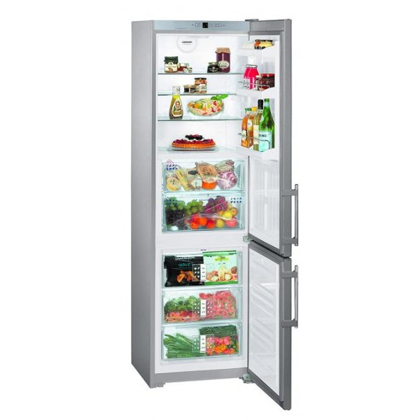
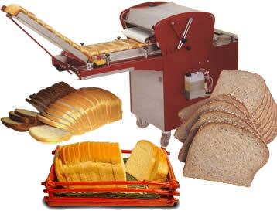
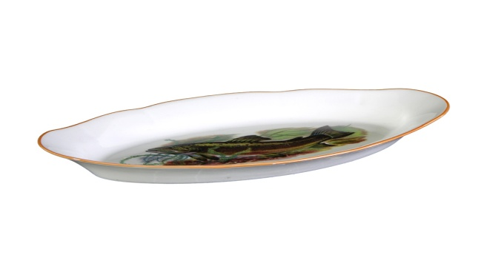
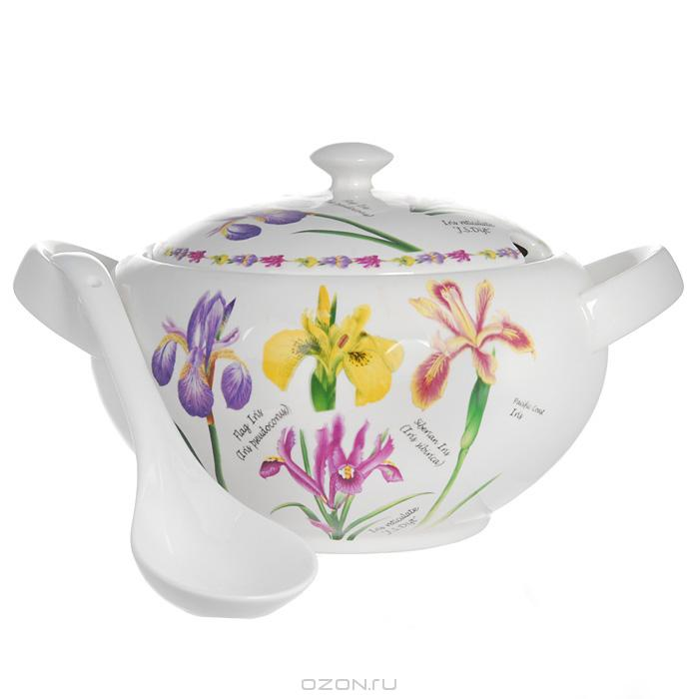
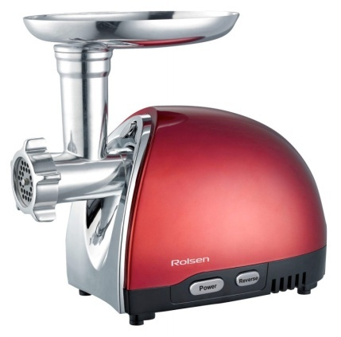
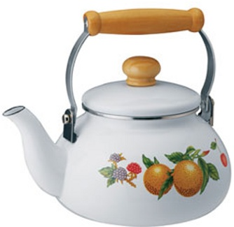
Игра «Для чего нужен предмет?» - употребление в речи предлога для. Взрослый с ребенком выясняют, для чего нужны следующие предметы: холодильник, мясорубка, соковыжималка, овощерезка, хлеборезка, солонка, супница, чайник, кофейник, сухарница, сахарница, салатница, селедочница, перечница.

Slide 9
Литература:
Агранович З.Е. Сборник домашних заданий в помощь логопедам и родителям для преодоления лексико-грамматического недоразвития речи у дошкольников с ОНР. – СПб.: «ДЕТСТВО-ПРЕСС», 2002. – 128 с.
Граб Л.М. Тематическое планирование коррекционной работы в логопедической группе для детей 5-6 лет с ОНР/ Л.М. Граб. – М.6 «Издательство Гном и Д», 2005. – 56 с.
Смирнова Л.Н. Логопедия в детском саду. Занятия с детьми 6-7 лет с общим недоразвитием речи. Пособие для логопедов, дефектологов и воспитателей. – М.: «Мозаика-Синтез», 2007.– 96 с.

